Slide 1
CLASS-EIGHT
অনুশীলনী-২.১ (৬-১০)

Slide 2
সবাইকে স্বাগতম
মোহাম্মদ গোলাম ছামদানী
সহকারী প্রধান শিক্ষক
চাপাইন নিউ মডেল হাই স্কুল
সাভার, ঢাকা
মোবাইল-০১৭১৮৫৫৬৬৪১

Slide 3
মোহাম্মদ গোলাম ছামদানী সহকারী প্রধান শিক্ষক
দ্বিতীয় অধ্যায় (মুনাফা)
অনুশীলনী-২.১
শ্রেণি-৮ম বিষয়-গণিত
পাঠ শেষে তোমরা………
১। মুনাফা কী তা বলতে পারবে।
২। সরল মুনাফার হার ব্যাখ্যা করতে পারবে।

Slide 4
মোহাম্মদ গোলাম ছামদানী সহকারী প্রধান শিক্ষক
দ্বিতীয় অধ্যায় (মুনাফা)
অনুশীলনী-২.১
শ্রেণি-৮ম বিষয়-গণিত
৬। বার্ষিক শতকরা মুনাফা কত হলে ১৩০০০ টাকা ৫ বছরে মুনাফা-আসলে ১৮৮৫০ টাকা হবে।
সমাধানঃ
মুনাফা-আসল =১৮৮৫০ টাকা।
আসল =১৩০০০ টাকা।
মুনাফা = ৫৮৫০ টাকা।
৫ বছরে মুনাফা ৫৮৫০ টাকা।
⸫ ১ ,, ,, $\frac{৫৮৫০}{৫}$ ,,
= ১১৭০ টাকা।
১৩০০০ টাকায় মুনাফা ১১৭০ টাকা।
⸫ ১ ,, ,, $\frac{১১৭০}{১৩০০০}$ ,,
⸫ ১০০ ,, ,, $\frac{১১৭০×১০০}{১৩০০০}$ ,,
= ৯ টাকা
(উত্তর ৯%)

Slide 5
মোহাম্মদ গোলাম ছামদানী সহকারী প্রধান শিক্ষক
দ্বিতীয় অধ্যায় (মুনাফা)
অনুশীলনী-২.১
শ্রেণি-৮ম বিষয়-গণিত
৭। বার্ষিক শতকরা কত মুনাফায় কোন আসল ৮ বছরে মুনাফ-আসলে দ্বিগুণ হবে?
সমাধানঃ
মনেকরি,
আসল = ১০০ টাকা
৮ বছরে মুনাফা-আসল দ্বিগুণ = (১০০$×$২) টাকা
= ২০০ টাকা।
⸫ ৮ বছরে মুনাফা = (২০০-১০০) টাকা।
= ১০০ টাকা।
১০০ টাকায় ৮ বছরে মুনাফা ১০০ টাকা।
⸫ ১০০ ,, ১ ,, ,, $\frac{১০০}{৮}$ ,,
= ১২.৫০ টাকা।
(উত্তরঃ ১২.৫০% বা ১২ $\frac{১}{২}$ %)

Slide 6
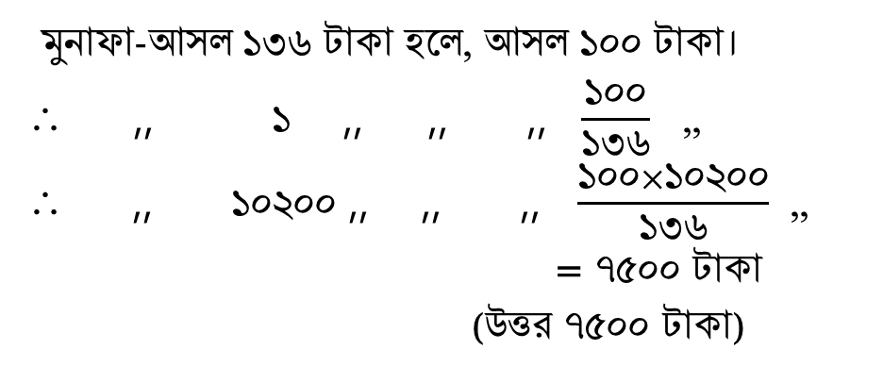
মোহাম্মদ গোলাম ছামদানী সহকারী প্রধান শিক্ষক
দ্বিতীয় অধ্যায় (মুনাফা)
অনুশীলনী-২.১
শ্রেণি-৮ম বিষয়-গণিত
৮। ৬৫০০ টাকা যে হার মুনাফায় ৪ বছরে মুনাফ-আসলে ৮৮৪০ টাকা হয়, ঐ একই হার মুনাফায় কত টাকা ৪ বছরে মুনাফা-
আসলে ১০২০০ টাকা হবে?
সমাধানঃ
মুনাফা-আসল = ৮৮৪০ টাকা
আসল = ৬৫০০ টাকা
মুনাফা = ২৩৪০ টাকা।
৬৫০০ টাকায় ৪ বছরের মুনাফা ২৩৪০ টাকা
⸫ ১ ,, ৪ ,, ,, $\frac{২৩৪০}{৬৫০০}$ ,,
⸫ ১০০ ,, ৪ ,, ,, $\frac{২৩৪০×১০০}{৬৫০০}$ ,,
= ৩৬ টাকা
১০০ টাকায় ৪ বছরে মুনাফা-আসল হবে=(১০০+৩৬) টাকা
= ১৩৬ টাকা
মুনাফা-আসল ১৩৬ টাকা হলে, আসল ১০০ টাকা।
⸫ ,, ১ ,, ,, ,, $\frac{১০০}{১৩৬}$ ,,
⸫ ,, ১০২০০ ,, ,, ,, $\frac{১০০×১০২০০}{১৩৬}$ ,,
= ৭৫০০ টাকা
(উত্তর ৭৫০০ টাকা)

Slide 7

মোহাম্মদ গোলাম ছামদানী সহকারী প্রধান শিক্ষক
দ্বিতীয় অধ্যায় (মুনাফা)
অনুশীলনী-২.১
শ্রেণি-৮ম বিষয়-গণিত
৯। রিয়াজ সাহেব কিছু টাকা ব্যাংকে জমা রেখে ৪ বছর পর ৪৭৬০ টাকা মুনাফা পান। ব্যাংকের বার্ষিক মুনাফার হার ৮.৫০
টাকা হলে, তিনি ব্যাংকে কত টাকা জমা রেখেছিলেন?
সমাধানঃ
রিয়াজ ৪ বছরে মুনাফা পান ৪৭৬০ টাকা।
⸫ ,, ১ ,, ,, ,, $\frac{৪৭৬০}{৪}$ ,,
= ১১৯০ টাকা ।
৮.৫০ টাকা মুনাফা পান ১০০ টাকায়
⸫ ১ ,, ,, ,, $\frac{১০০}{৮.৫০}$ ,,
⸫ ১১৯০ ,, ,, ,, $\frac{১০০×১১৯০}{৮.৫০}$ ,,
= ১৪০০০ টাকা
(উত্তরঃ ১৪০০০ টাকা)

Slide 8

মোহাম্মদ গোলাম ছামদানী সহকারী প্রধান শিক্ষক
দ্বিতীয় অধ্যায় (মুনাফা)
অনুশীলনী-২.১
শ্রেণি-৮ম বিষয়-গণিত
১০। শতকরা বার্ষিক যে হারে কোন মূলধন ৬ বছরে মুনাফা-মুলধনে দ্বিগুণ হয়, সেই হারে কত টাকা ৪ বছরে মুনাফা-মূলধনে
২০৫০ টাকা হবে?
সমাধানঃ
মনেকরি,
মূলধন = ১০০ টাকা
৬ বছরে মুনাফা-আসল দ্বিগুন = (১০০$×$২) টাকা
= ২০০ টাকা।
⸫ ৬ বছরে মুনাফা = (২০০-১০০) টাকা।
= ১০০ টাকা।
১০০ টাকায় ৬ বছরে মুনাফা ১০০ টাকা।
⸫ ১০০ ,, ৪ ,, ,, $\frac{১০০×৪}{৬}$ ,,
=$\frac{২০০}{৩}$ টাকা।
⸫ মুনাফা-মূলধন = (১০০+$\frac{২০০}{৩})$টাকা।
= $\frac{৫০০}{৩}$ টাকা।
আবার,
মুনাফা-মূলধনে $\frac{৫০০}{৩}$ টাকা হলে, মূলধন ১০০ টাকা।
⸫ ,, ১ ,, ,, ,, $\frac{১০০×৩}{৫০০}$ ,,
⸫ ,, ১০৫০ ,, ,, ,, $\frac{১০০×৩×১০৫০}{৫০০}$ ,,
= ১২৩০ টাকা
(উত্তরঃ ১২৩০ টাকা)

Slide 9
মোহাম্মদ গোলাম ছামদানী সহকারী প্রধান শিক্ষক
দ্বিতীয় অধ্যায় (মুনাফা)
অনুশীলনী-২১
শ্রেণি-৮ম বিষয়-গণিত
বাড়ির কাজঃ
কোন আসল ৪ বছরে মুনাফা-আসলে ৪০০০ তাকা এবং ২ বছরে মুনাফা-আসলে ২৫০০ টাকা হয়।
ক) ২ বছরের মুনাফা কত?
খ) মুনাফার হার নির্ণয় কর?
গ) একই হার মুনাফায় কত বছরে মুনাফা-আসলে দ্বিগুণ হবে?

Slide 10
সবাইকে ধন্যবাদ
সবাই ভালো থাকবে

